Slide 1
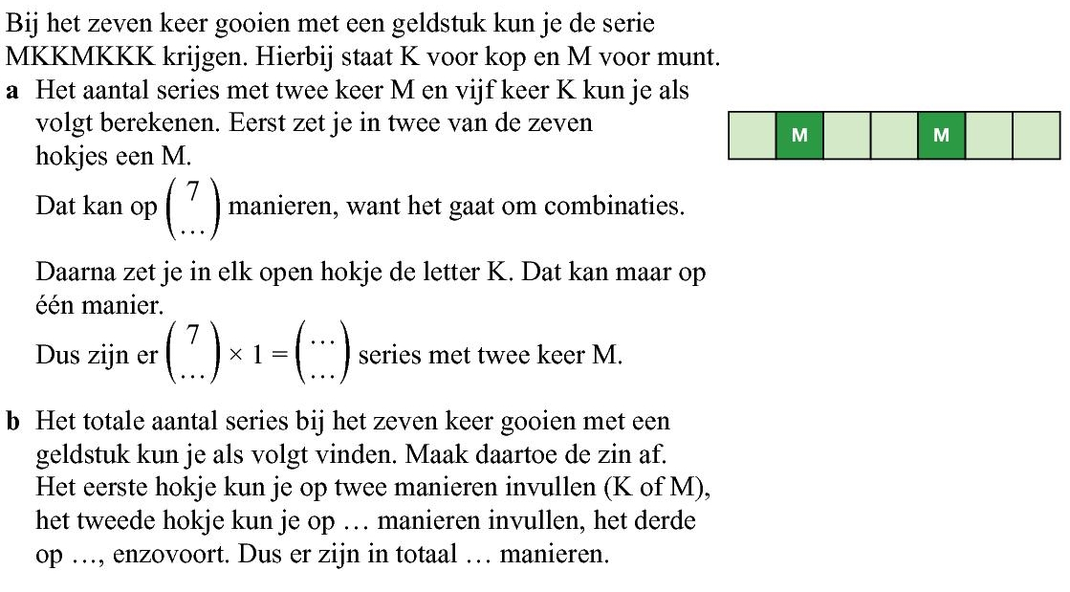








Opgave 55
$$2$$
$$\left(\begin{aligned}7 \\ 2\end{aligned}\right)=21 series met twee keer M$$
$$7$$
$$2$$
$$2$$
$$2$$
$$2$$
$$2^{7}$$
$$=128$$

